Slide 1

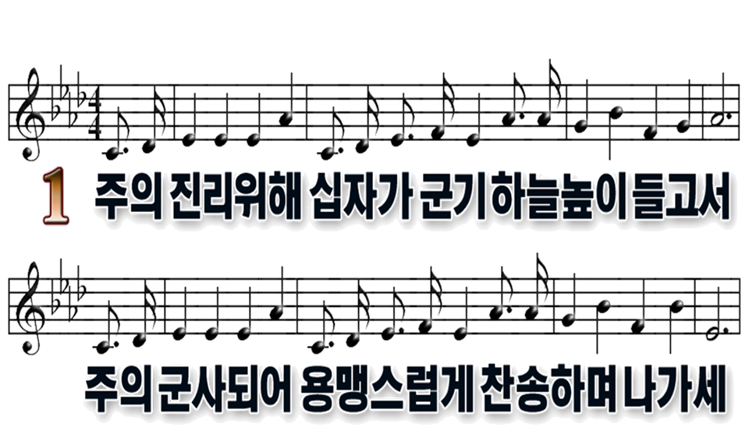

1
2
3
4

Slide 2
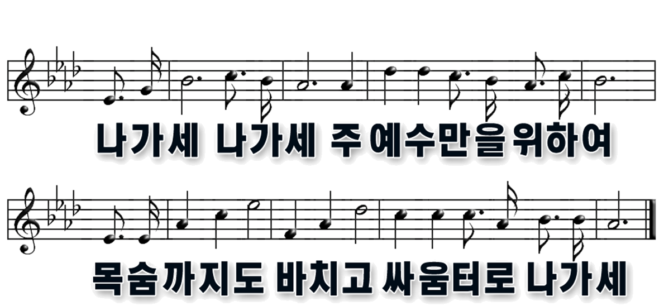
1
2
3
4

Slide 3
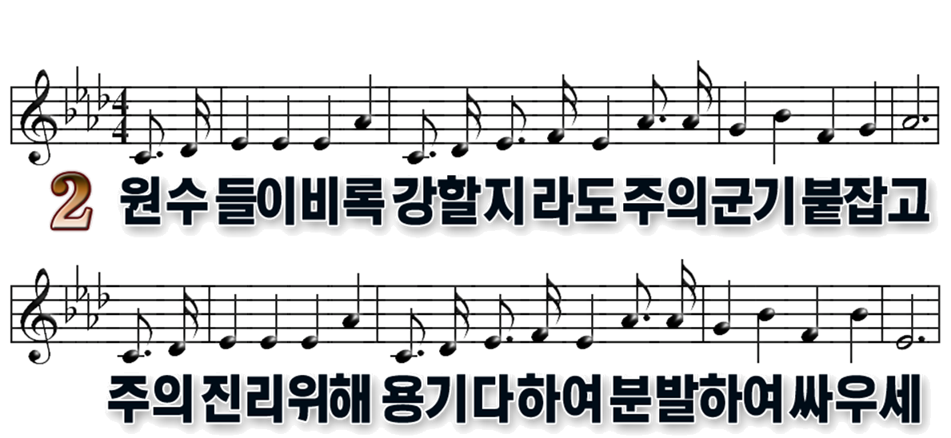
1
2
3
4

Slide 4
1
2
3
4

Slide 5
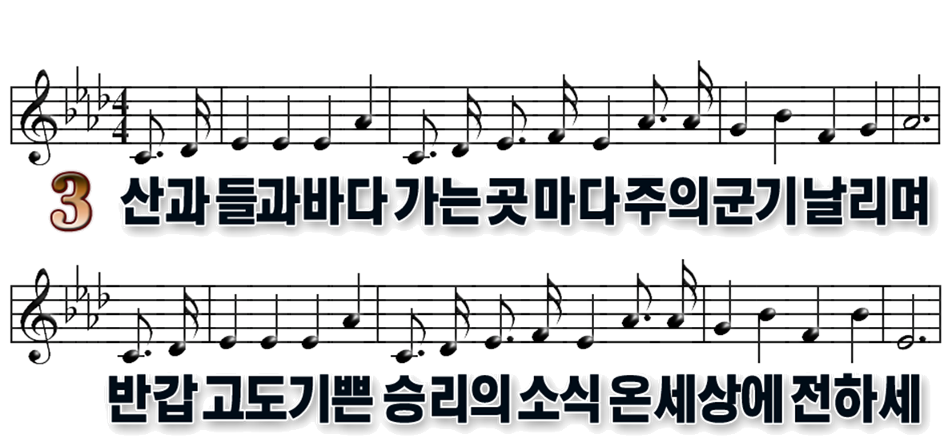
1
2
3
4

Slide 6
1
2
3
4

Slide 7
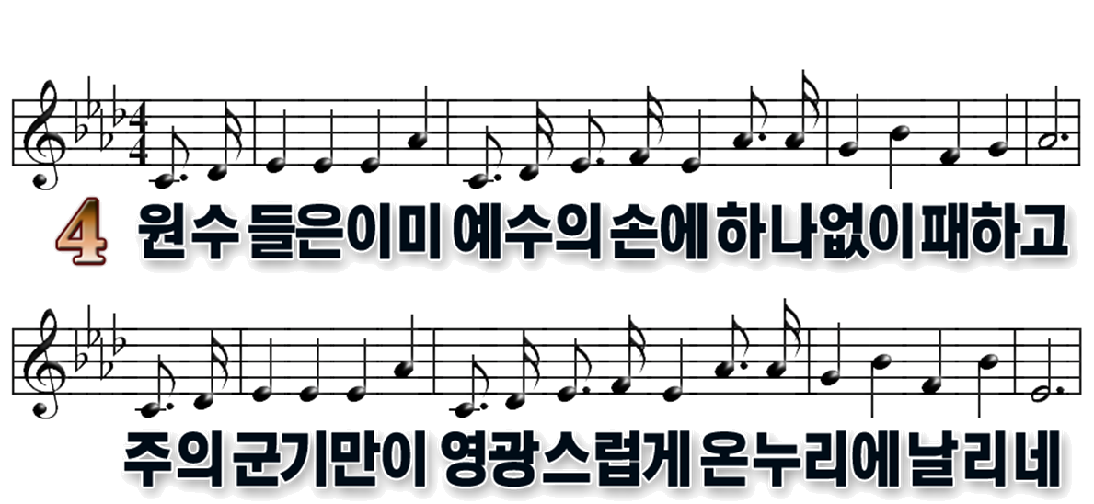
1
2
3
4

Slide 8
1
2
3
4

